Slide 1
Пожар - это процесс неконтролируемого горения, приводящий к материальному ущербу.

Slide 2
треугольник горения
а) наличие горючего вещества;
б) наличие окислителя (например, кислорода воздуха);
в) нагрев вещества до температуры самовоспламенения.
для пожара - четвёртое условие:
г) цепная реакция пожара,

Slide 3
Вспышка ‑ быстрое сгорание горючей смеси без образования повышенного давления газов.
Возгорание ‑ возникновение горения от внешнего источника зажигания.
Воспламенение ‑ возгорание, сопровождающееся появлением пламени.
Самовозгорание ‑ горение, возникающее при отсутствии внешнего источника зажигания.
Самовоспламенение ‑ самовозгорание, сопровождающееся появлением пламени.
Взрыв ‑ чрезвычайно быстрое горение, при котором происходит выделение энергии и образование сжатых газов, способных производить механические разрушения.

Slide 4
самовозгорание.
три основных причины :
- окисление некоторых веществ кислородом воздуха (порошки алюминия, цинка, титана, белый фосфор, каменный уголь, пропитанный маслом хлопок);
- различного рода химические реакции. Например, интенсивное выделение тепла происходит в реакции щелочных металлов и их карбидов с водой, марганцовокислого калия с глицерином.
- микробиологические процессы в органических веществах (растительные масла, животные жиры, фрезерный торф и пр.).

Slide 5
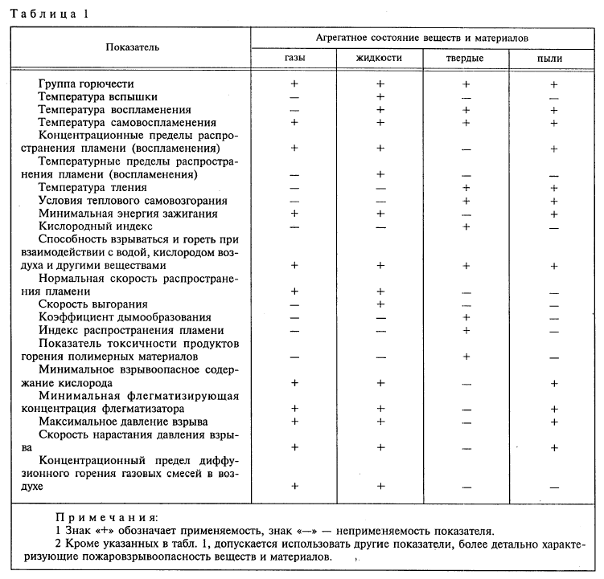

Slide 6
Группа горючести –
способность вещества к самостоятельному горению
- негорючее
- трудногорючее
- горючее

Slide 7
Категория взрывоопасности зависит от способности данного вещества, заключённого в какой-то негерметизированный объём, содержащий источник зажигания, передать взрыв в окружающую взрывоопасную среду.
За нормируемый показатель взрывоопасности газа принят размер (высота) безопасного экспериментального максимального зазора (БЭМЗ) (при ширине зазора 1 см). Чем меньше безопасный зазор (чем выше категория), тем опаснее газовая смесь.

Slide 8
Предотвращение инициации пожара должно достигаться:
предотвращением образования горючей среды;
предотвращением образования в горючей среде (или внесения в нее) источников зажигания.

Slide 9
Предотвращение образования горючей среды :
максимально возможным применением негорючих и трудногорючих веществ и материалов;
ограничением массы горючих веществ, материалов и наиболее безопасным способом их размещения;
изоляцией горючей среды (применением изолированных отсеков, камер и т. п.);
поддержанием безопасной концентрации среды ;
достаточной концентрацией флегматизатора в воздухе защищаемого объема (его составной части);
поддержанием температуры и давления среды, при которых распространение пламени исключается;
максимальной механизацией и автоматизацией технологических процессов, связанных с обращением горючих веществ

Slide 10
Предотвращение образования в горючей среде источников зажигания :
применением устройств, при эксплуатации которых не образуются источники зажигания;
применением электрооборудования, соответствующего пожароопасной и взрывоопасной зонам, группе и категории взрывоопасной смеси;
применением в конструкции быстродействующих средств защитного отключения возможных источников зажигания;
применением технологического процесса и оборудования, удовлетворяющего требованиям электростатической искробезопасности по ГОСТ 12.1.018;
устройством молниезащиты зданий, сооружений и оборудования;
поддержанием температуры нагрева поверхности машин ниже предельно допустимой. составляющей 80 % наименьшей температуры самовоспламенения горючего

Slide 11
Категории помещений и зданий по взрывопожарной и пожарной опасности
А – взрывопожароопасная - горючие газы или ЛВЖ с Tвсп< 28 С ⇒ P> 5 кПа.
Б – взрывопожароопасная горючие пыли, волокна или ЛВЖ с Tвсп >28 С ⇒ P> 5 кПа .
В – пожароопасная - горючие и трудногорючие жидкости, твердые горючие и трудногорючие вещества, способные при взаимодействии с водой, кислородом воздуха или друг с другом гореть, не формируя взрыва.
Г ‑ негорючие вещества и материалы в горячем, раскалённом или расплавленном состоянии, горючие газы, жидкости и твердые вещества -в качестве топлива.
Д ‑ негорючие вещества и материалы в холодном состоянии ( допускается - кабельные электроподводки к оборудованию, отдельные предметы мебели на рабочих местах).

Slide 12
Классы пожароопасных зон
П-1 ‑ обращаются горючие жидкости с температурой вспышки выше 61 С;
П-II ‑ выделяются горючие пыли или волокна с НКПВ более 65 г/куб.м,
П-IIА ‑ содержащие твердые горючие вещества.
П-III ‑ расположены вне помещений, содержащих горючие материалы.

Slide 13
6 классов взрывоопасных зон.
В-1 - в нормальных режимах работы оборудования выделяются взрывоопасные вещества (горючие газы или пары ЛВЖ) в таком количестве и с такими свойствами, что они могут образовывать с воздухом взрывоопасные смеси
В-1а - -»- только в аварийных режимах.
В-1б - возможно образование взрывоопасных смесей только в результате аварий, но здесь горючие газы обладают высоким нижним концентрационным пределом воспламенения (15 % и более) и резким запахом.
В-1г ‑ пространства у наружных установок с взрывоопасными смесями
В-II - выделяются горючие пыли или волокна в таком количестве и с такими свойствами, что они способны образовать с воздухом взрывоопасные смеси при нормальных режимах работы.
В-IIа - -»- только в аварийных ситуациях.

Slide 14
автоматические пожарные извещатели
по признаку пожара, вызывающему срабатывание, делятся на:
тепловые,
ультрафиолетового излучения (световые),
дымовые (оптические,ионизационные),
ультразвуковые и др.

